Slide 1
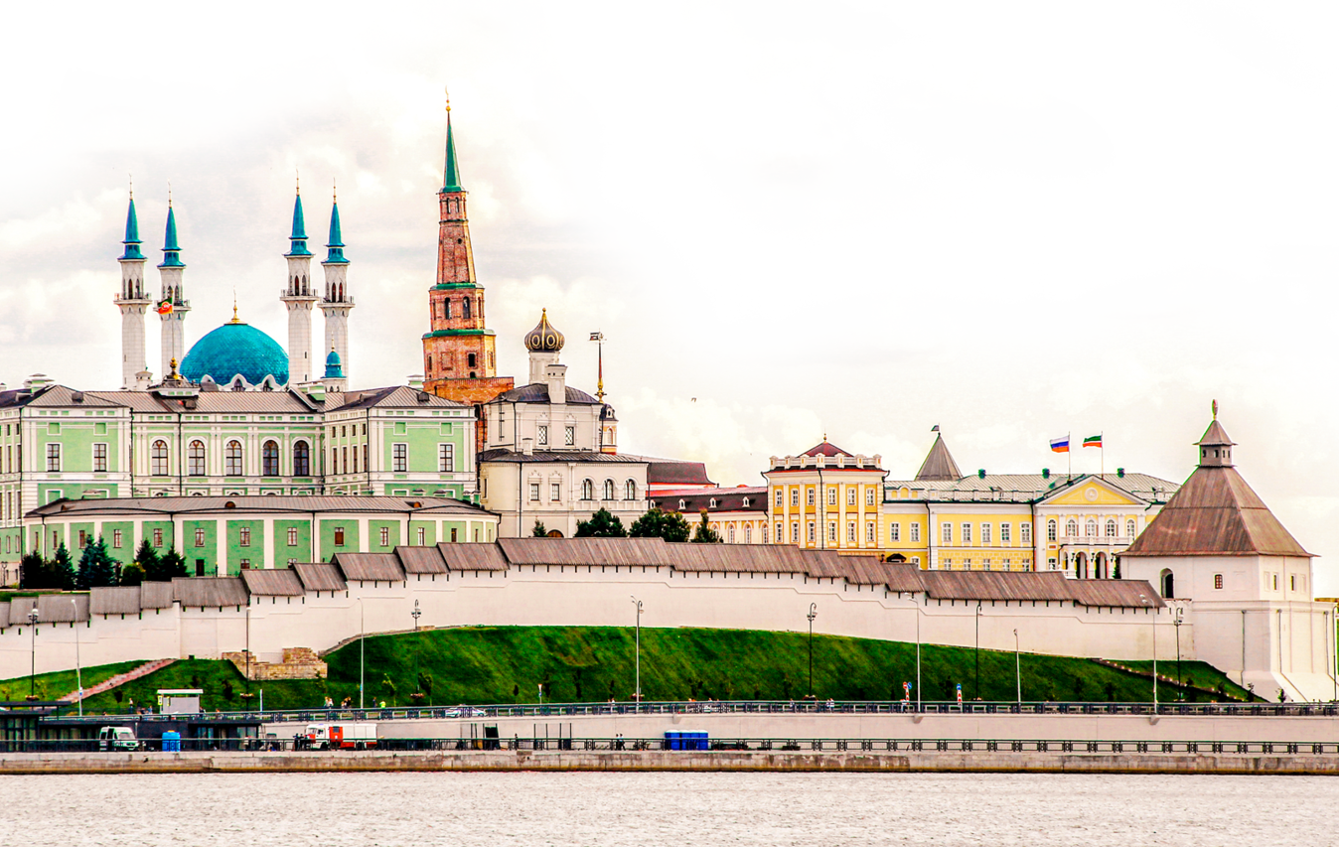



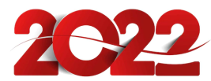


Международная
научно-практическая конференция
«Решение Европейского
союза о декарбонизации.
Год спустя»
31 августа - 1 сентября 2022 года
Аппарат Президента Республики Татарстан
Министерство промышленности и торговли Республики Татарстан
ФГБУ «Российская академия наук»
ГНБУ «Академия наук Республики Татарстан»
ПАО «Татнефть» им.В.Д. Шашина
ЗАО «Нефтеконсорциум»
ОАО «Казанская ярмарка»
МВЦ «Казань-Экспо»

Slide 2
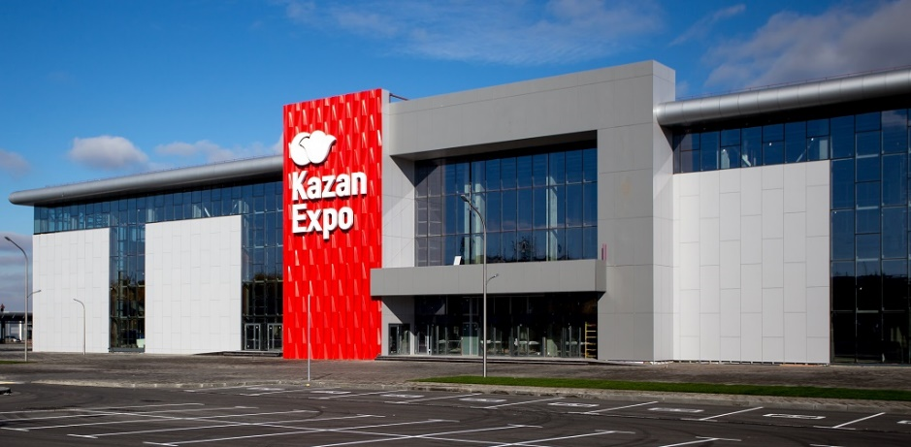
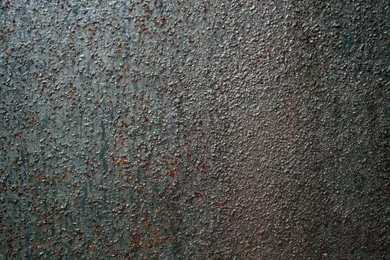
О мероприятии
Международная научно-практическая конференция
«Решение Европейского союза о декарбонизации. Год спустя» в рамках Татарстанского нефтегазохимического форума - 2022, посвященного цифровой трансформации нефтегазовой промышленности Республики Татарстан
Место проведения
Конференция будет проходить на площадке для международных и межрегиональных коммуникаций в международном выставочном центре «Казань-Экспо»
Как добраться до МВЦ «Казань-Экспо»:
Аэроэкспресс
Расписание движения на Яндекс - https://rasp.yandex.ru/
Автобус №197
Информация о маршруте автобуса на сайте аэропорта Казань
http://kazan.aero/for-passengers-and-guests/how-to-get/by-bus/
На бесплатном Шаттле
С 31 августа по 2 сентября до МВЦ "Казань Экспо" будут курсировать бесплатные шаттлы. Расписание шаттлов находится на стадии формирования
Проживание
Для проживания рекомендуем отель, который находятся в шаговой доступности от МВЦ «Казань-Экспо»:
Kravt Hotel Airport 4* (https://www.kravtgroup.com/)
Бронирование отелей:
Шакирзянова Динара Ринатовна тел.+7-960-036-2321

Slide 3
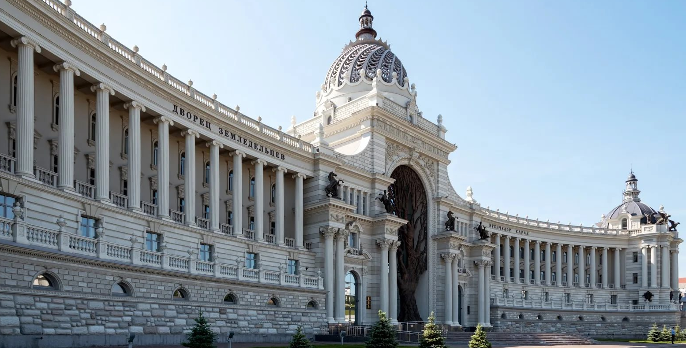

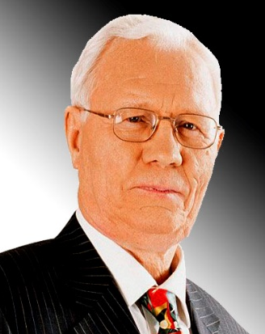
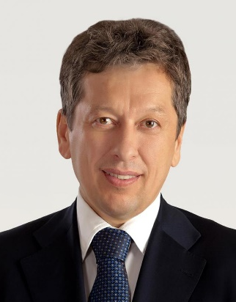
Программный комитет
Муслимов
Ренат Халиуллович,
ГНБУ «Академия наук Республики Татарстан
Маганов
Наиль Ульфатович,
ПАО «Татнефть» имени В.Д.Шашина
Члены программного комитета
Абдуллин Айрат Лесталевич Арт Ян Александрович Гилязова Татьяна Владимировна Бачков Альберт Петрович Замрий Анатолий Владимирович Ибатуллин Равиль Рустамович Крюков Валерий Анатольевич Нургалиев Данис Карлович Плотникова Ирина Николаевна Саакян Максим Игоревич Тахаутдинов Шафагат Фахразович Фаррахов Евгений Гатович Хабибрахманов Азат Гумеров Христофорова Дарья Анатольевна Хоменко Вадим Васильевич Шагидуллин Рифгат Роальдович Шмаль Генадий Иосифович Шпуров Игорь Викторович | ГНБУ «Академия наук Республики Татарстан» Комитет Госдумы РФ по финансовому рынку ТГРУ ПАО «Татнефть» имени В.Д.Шашина ПАО «Татнефть» имени В.Д.Шашина Союз нефтегазопромышленников России TAK Oil Ltd ФГБУ «Российская академия наук» ФГАОУ ВО К(П)ФУ ГНБУ «Академия наук Республики Татарстан» DeGolyer&MacNaughto Аппарат Президента Республики Татарстан РОСГЕО ПАО «Татнефть» имени В.Д.Шашина ФГАОУ ВО К(П)ФУ ГНБУ «Академия наук Республики Татарстан» ГНБУ «Академия наук Республики Татарстан» Союз нефтегазопромышленников России ФБУ «Государственная комиссия по запасам полезных ископаемых»

Slide 4
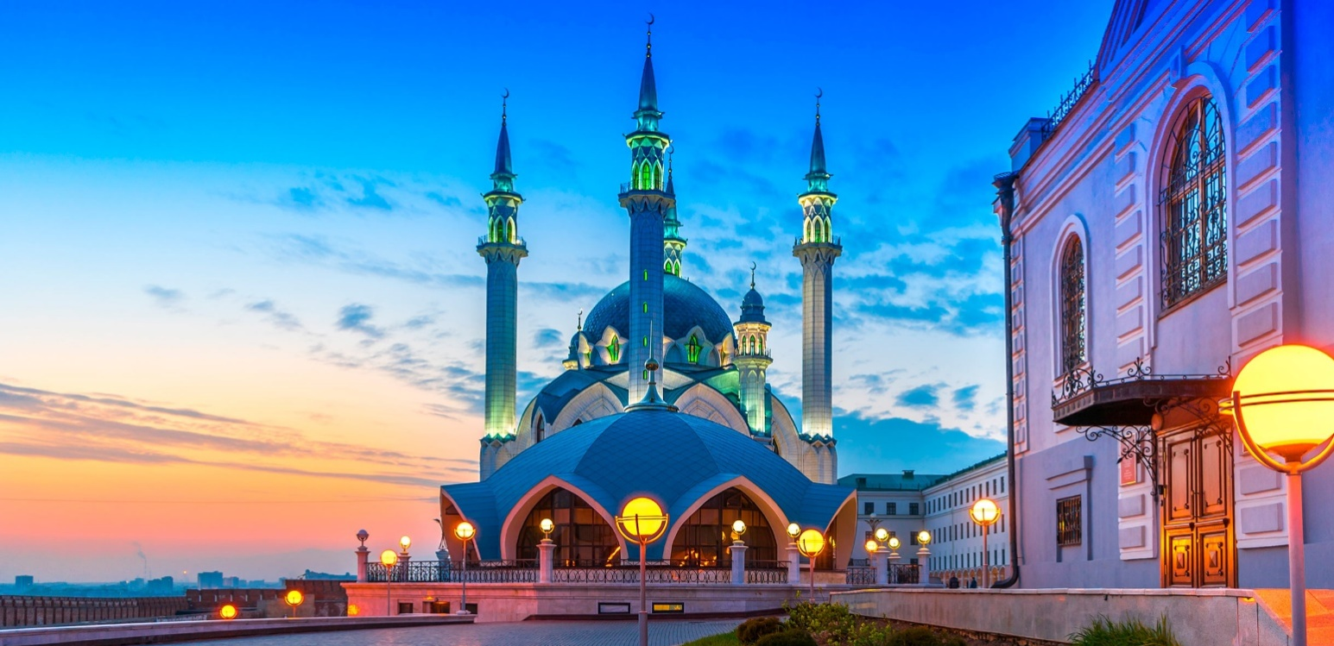

Краткая тематика конференции
31 августа
Тематика первого дня и пленарные доклады
Энергетическая безопасность в период геополитической и экономи-ческой неопределенности.
К чему ведет предложенная США и ЕС «климатическая повестка» по декарбонизации и энергопереходу (год спустя).
Энергетический рынок перед лицом новых угроз.
Научные основы «климатической повестки» и декарбонизации отраслей ТЭК.
Выгодоприобретатели и потенциально потерпевшие от декарбонизации отраслей ТЭК.
Влияние «климатической повестки» на развитие нефтегазовых рынков Земли.
О новой парадигме развития нефтегазового комплекса России в условиях глобального противостояния с США и ЕС и лоббируемой коллективным Западом «климатической повестки».
Направление повышения ресурсо- и энергоэффективности ТЭК России.
Перспективы водородной энергетики в РФ и мире.
Перспективы и возможности использования возобновляемых источников энергии в нефтегазовой отрасли.
Технологии и подходы снижения углеродного следа в геологоразвед-ке и добыче нефти и газа.
Широкое использование всех традиционных и нетрадиционных ТЭР с использованием новейших технологий – основа суверенитета и могущества России.
Экономика декарбонизации – можно ли избежать стрессовых ситуаций? Углеродные кредиты в стратегии декарбонизации.

Slide 5
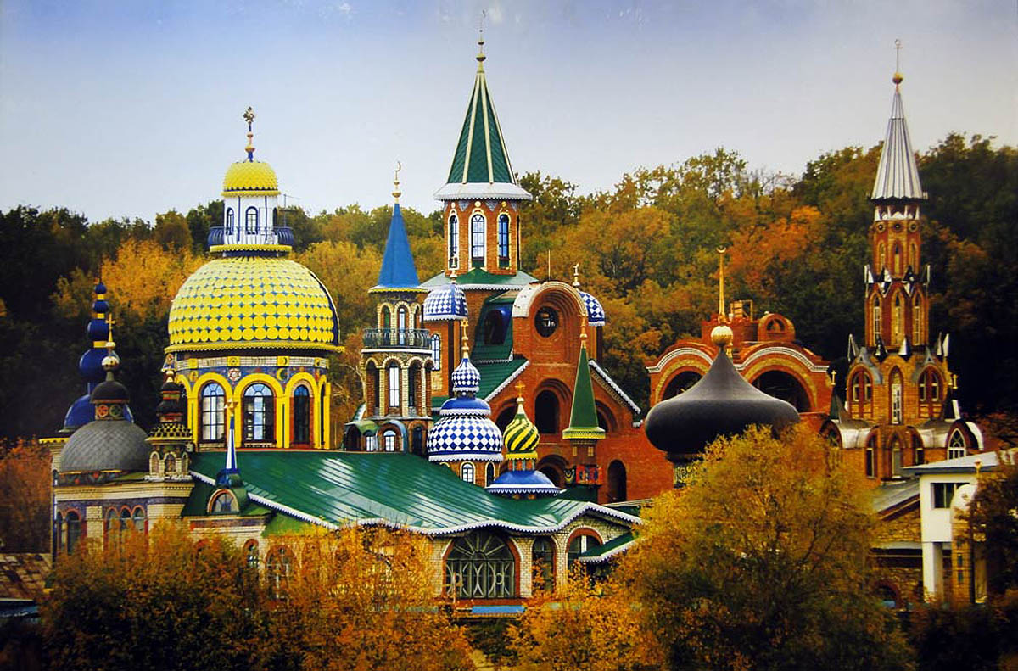
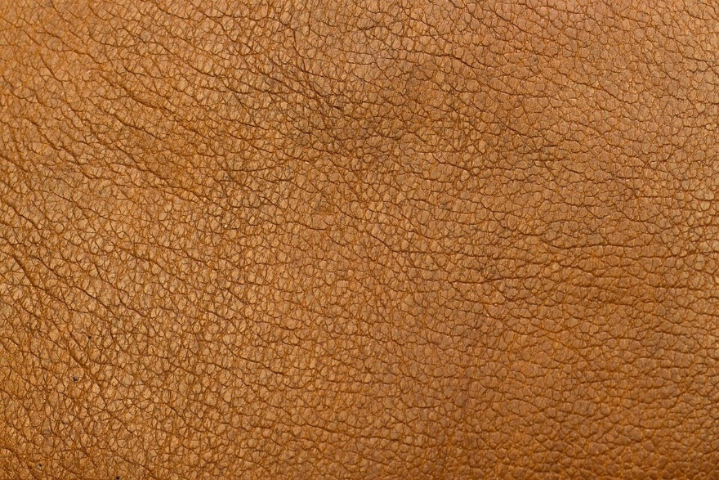
Краткая тематика конференции
1 сентября
Круглый стол №1 «Технологии улавливания, утилизации,
хранения и захоронения СО₂»
Утилизация, хранение и захоронение СО₂ – ключевой элемент перехода к безуглеродной энергетике и нефтегазодобыче.
Технологии улавливания, утилизации, хранения и захоронения углерода.
Технологии использования СО₂ для увеличения нефтеотдачи.
Мировой опыт внедрения технологий улавливания, утилизации, хранения и захоронения углерода.
Возможности российских компаний в обеспечении инфраструктуры технологий улавливания, утилизации, хранения и захоронения углерода.
Геологические предпосылки организации хранения и захоронения СО₂ на территории России.
Современные проекты улавливания, утилизации, хранения и захоронения углерода.
Круглый стол №2 «Технологическое и цифровое развитие в период импортозамещения»
Новые идеи цифровой трансформации в геологоразведке.
Формирование системы испытательных полигонов.
Импортозамещение информационных технологий.
Важные даты
Окончание приема заявок на участие в конференции с докладом | 15 июня 2022 г.
Окончание приема докладов | 15 июня 2022 г.
Окончание предварительной регистрации участников без докладов | 15 августа 2022 г.

Slide 6
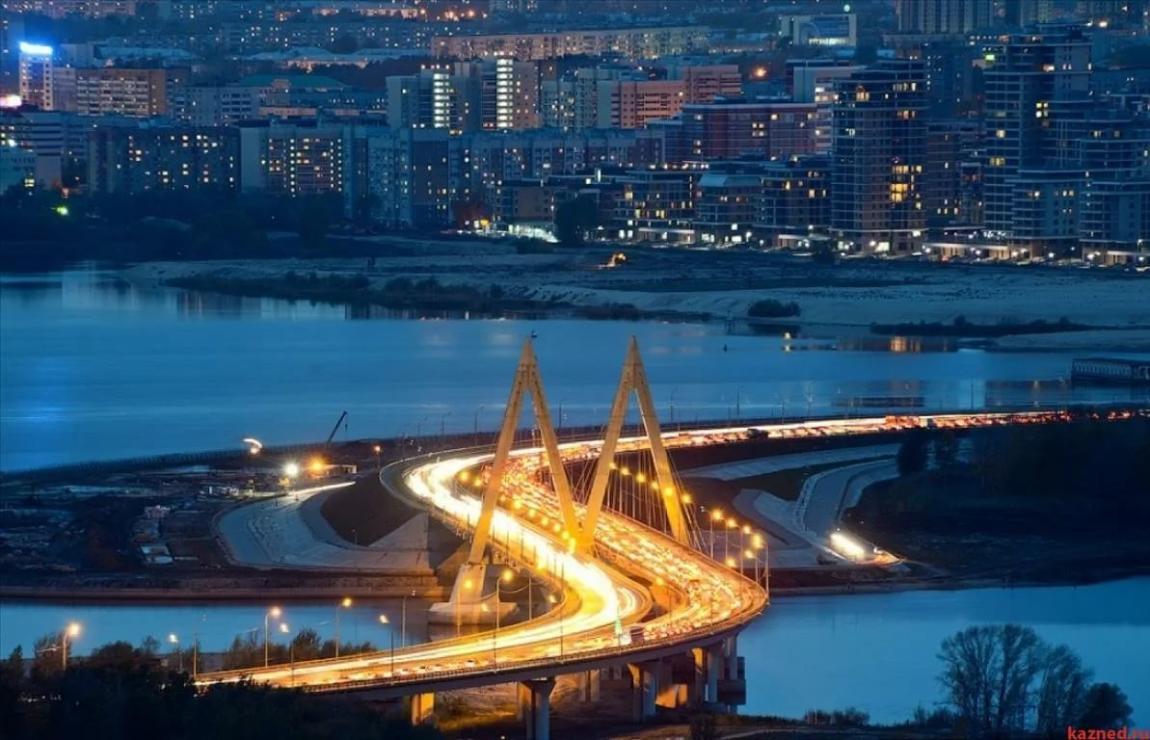
Научная публикация
В конференции ежегодно принимают участие руководители и специалисты нефтегазового сектора, авторитетные учёные и меж-дународные эксперты; представители федеральных и региональных органов власти, академических учреждений, российских и зарубеж-ных государственных и негосударственных учреждений высшего образования; компаний-партнёров.
К началу конференции планируется издание электронного сборника трудов. По итогам конференции – издание специального номера журнала «Георесурсы». Журнал включен в Перечень рецензируемых научных журналов и изданий (Перечень ВАК), индексируется в международных базах данных Scopus и Web of Science (ESCI).
Контактная информация
Программный комитет конференции:
Гилязова Татьяна Владимировна, ТГРУ ПАО «Татнефть»
имени В.Д.Шашина, тел. (843) 222-58-19, Е-mail:gilyazovatv@tatneft.ru
Контактные лица для подачи заявки на участие и материалов доклада:
Стинский Герман Владимирович, ГНБУ «Академия наук Республики Татарстан», тел. (843) 292-52-04, 292-70-91,
Е-mail: nio_anrt@bk.ru

Slide 7
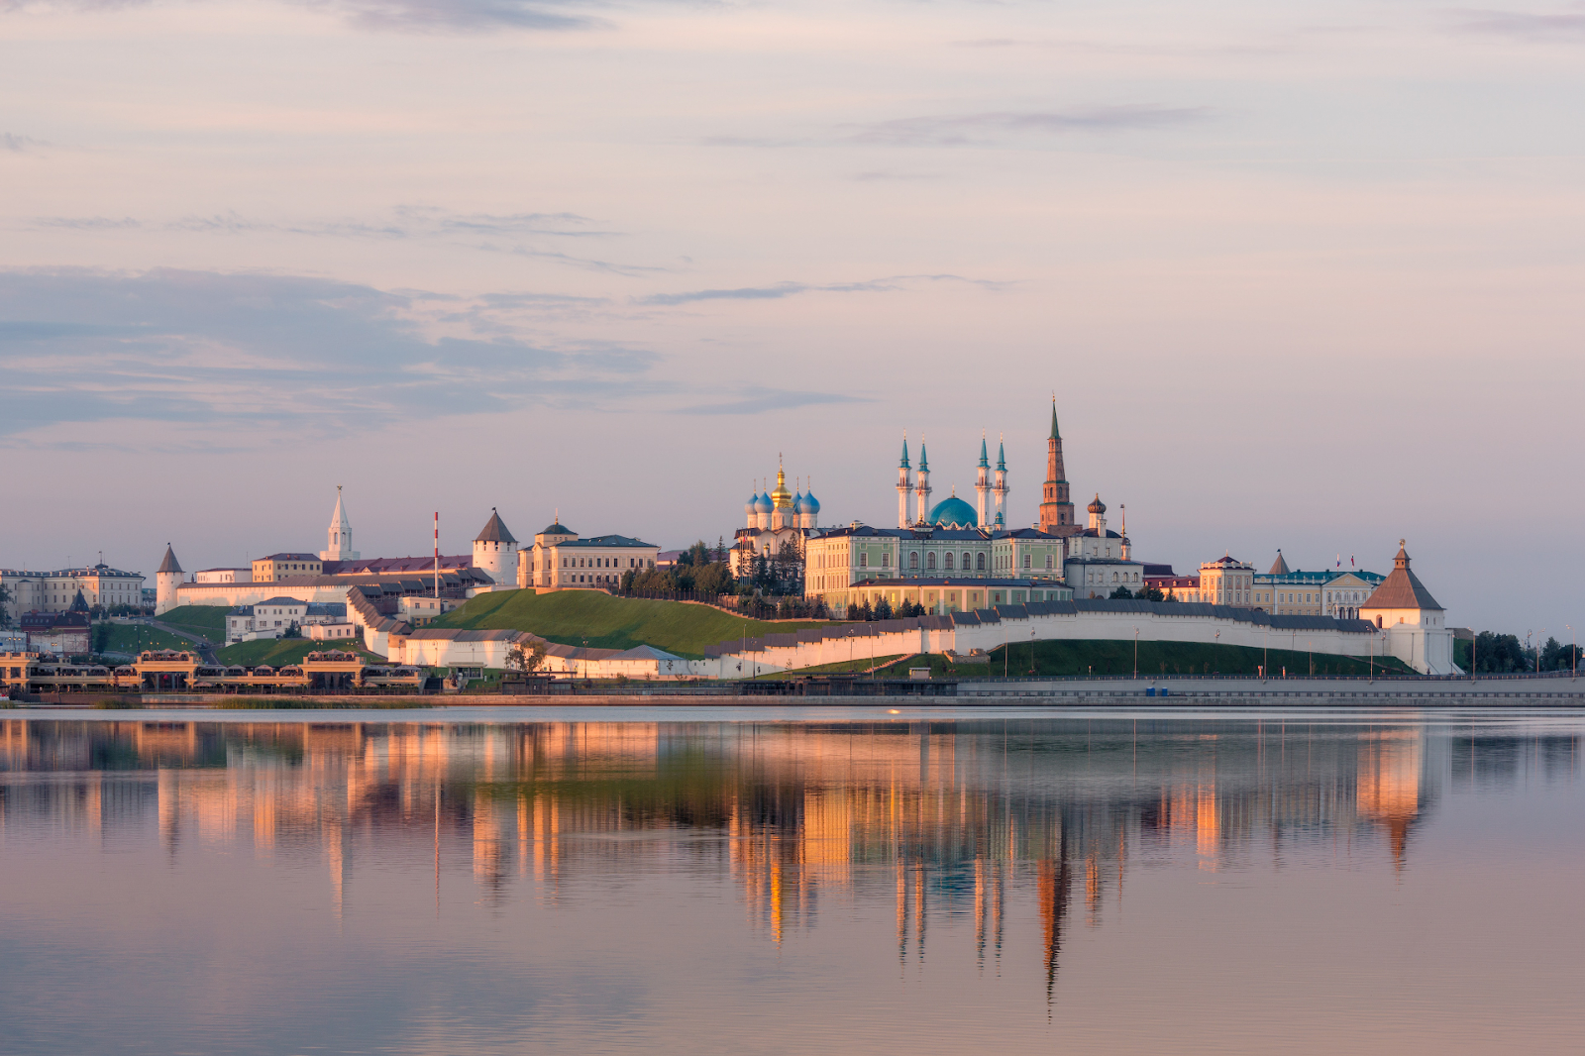

Требования к публикуемому материалу
Для публикации доклада (статьи) материалы должны быть оформлены в строгом соответствии со следующими требованиями: текст доклада объемом не более 5 стр. должен быть набран в текстовом редакторе MS Word.
1. Таблицы, схемы, рисунки должны иметь название и быть набраны в среде Windows.
2. Формат страницы: А 4.
3. Поля: верхнее – 2 см, нижнее – 2 см, правое – 1 см, левое – 3 см.
4. Шрифт: Times New Roman, KZ Times New Roman, кегль – 12.
5. Межстрочный интервал – одинарный.
6. Отступ начала абзаца 1,25 см.
7. Вначале печатается название доклада: вверху страницы, по центру ПРОПИСНЫМИ БУКВАМИ (ЖИРНЫМ ШРИФТОМ).
8. Под названием доклада (статьи) по центру строчными буквами (жирным шрифтом) Ф.И.О. автора(ов) начиная с инициалов. При представ-лении доклада в соавторстве, основного докладчика поставить на первое место.
9. Ниже (нежирным шрифтом, курсив) полное название учреждения, где работает автор и соавторы доклада (если они не совпадают пометить верхним индексом), адрес электронной почты основного автора. Должности авторов и подразделения учреждений не указываются (образец в Приложении 2).
10. Через один интервал после абзацного отступа непосредственно материал доклада (статьи).
11. Список литературы (и источников) помещается в конце статьи (заголовок: Литература) и составляется в соответствии с порядком упоминания работ. Фамилия и инициалы автора (ов) ссылки печатаются курсивом. Ссылки в тексте оформляются в квадратных скобках в виде соответствующего номера по списку литературы с указанием (при необходимости: цитаты и т. п.) страницы источника – например: [6, с. 2].
Все рисунки и фотографии должны иметь хороший контраст и разрешение не менее 300 dpi и должны быть вставлены в статью в формате tif или jpeg полностью, не как экранное изображение.
Образец оформления статьи представлен в Приложении 2.

Slide 8
Приложение 1
Заявка на участие в работе
Международной научно-практической конференции
«Решение Европейского союза о декарбонизации.
Год спустя»
** ФИО участника:
* Организация:
* Должность:
Ученая степень:
* Телефон:
* Факс:
* E-mail:
Сайт организации:
* Почтовый адрес организации (для переписки):
*Форма предоставления доклада | Устная | Стендовая | Без доклада
*Название доклада:
*Авторы: *Докладчик:
*Необходимость гостиницы | Стандарт | Люкс | Нет необходимости
*Сроки бронирования | 31.08.2022-01.09.2022 г. (или иные сроки)
Примечание:
* - Поля обязательные для заполнения
** - Заявка заполняется на каждого участника (если участники с докладом,
то на докладчика и на каждого из соавторов отдельно).

Slide 9
Приложение 2
ОЦЕНКА ВЛИЯНИЯ ПРЕРЫВИСТОСТИ ПЛАСТА НА ………
ПО ДАННЫМ МЕСТОРОЖДЕНИЙ ЛУКОЙЛ-ЗАПАДНАЯ СИБИРЬ
В.А. Иванов¹, В.В. Петров²
¹Филиал ООО «……………….», г. Альметьевск, ivanov@mail.ru
²Институт «…………», г. Казань.
Вообще методика оценки влияния прерывистости пластов на коэффициент извлечения нефти КИН залежей обсуждалась во многих работах, в том числе в [1], но отсутствуют исследования по обобщению в этом аспекте практического опыта разработки. Данная работа является попыткой восполнить этот пробел.
За основу решения задачи была принята методика оценки прерывистости и реализующий её комплекс программ Геопак, детально описанная в монографии [1].
По 63 нефтяным залежам 25 месторождений (при этом были использованы данные по 4127 скважинам) было рассчитано множество параметров неоднородности морфологических и фильтрационно–ёмкостных свойств. Для дальнейшего исследования выбран приведенный коэффициент песчанистости Рп, связанный с прерывистостью пластов (но более точным термином для него является средневзвешенный коэффициент распространения) [1]:
Параметр Рп определяется по формуле:
где P_{j} — ГСР,
m — число сечений
Рп =
Из формулы видно, что Рп характеризует горизонтальную (латеральную)..
Рис. 1. Гистограмма частот параметра Рп……
Литература
1. Иванов В.А. Методы компьютерного моделирования в задачах нефтепромысловой геологии. Издание второе, дополненное. - Тюмень, Шадринск: Изд-во ОГУП «Шадринский Дом Печати», 2011.-185 с.

